Slide 1


FÍSICA EXPERIMENTAL 2020/01
Universidade Federal do Espírito Santo
Centro de Ciências Exatas - CCE
Departamento de Física - DFIS

Slide 2

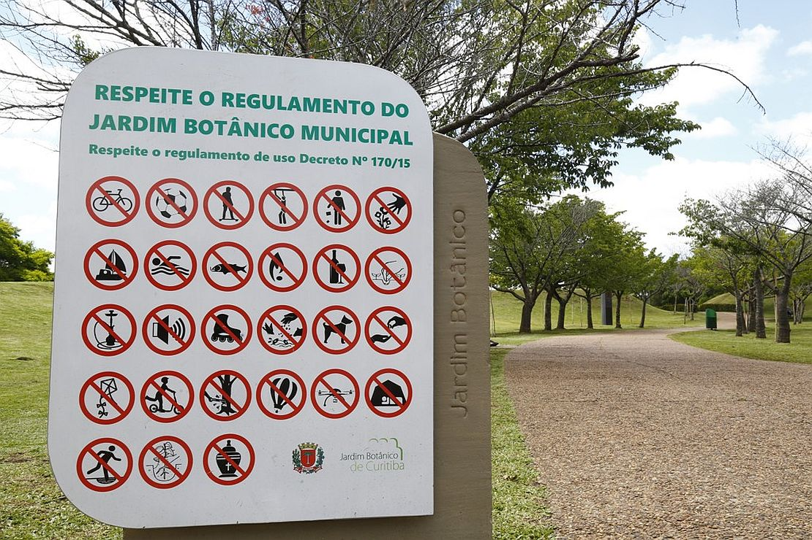






NORMAS DE SEGURANÇA NO LABORATÓRIO
Respeitar o regulamento e as normas de segurança garantem o bem estar de todos no ambiente além de zelar pela preservação do mesmo.

Slide 3











NORMAS DE SEGURANÇA NO LABORATÓRIO
→ Por mais simples que seja o experimento a falta de atenção e seriedade pode comprometer a saúde do operador e seus colegas, também pode causar danos no patrimônio público da universidade.
Todos os estudantes devem utilizar sapatos fechados;
Não ligue nem desligue nenhum equipamento se autorização do professor ou monitor;
Guarde seus pertences no local adequado;
Tenha cuidado ao manusear utensílios de vidro;
Manter os cabelos longos sempre presos;
Cuidado ao executar experimentos que envolvam projéteis; Não distender em excesso molas;
Não se alimente nem jogue restos de alimentos nas lixeiras do laboratório;
Antes de ligar os ebulidores certifique-se de que eles estejam imersos em água. E ao término do uso desligue-os antes de retirá-los da água.
Antes de iniciar um experimento, leia cuidadosamente as instruções sobre a bancada e no roteiro;
Se a montagem não funcionar, revise os procedimentos experimentais e consulte o professor/monitor;

Slide 4
NORMAS DE SEGURANÇA NO LABORATÓRIO
“A postura do estudante dentro do laboratório é seu reflexo profissional no ambiente de trabalho”
O aluno que não respeitar alguma das normas de segurança será punido. As penalidades são desde a PERDA DE PONTOS resultar na SUSPENSÃO/EXCLUSÃO da disciplina;
Todos os experimentos são seguros desde que sejam executados com atenção e prudência;
Cuidado ao deformar a mola nos experimentos “massa/mola”. Deformações em excesso podem resultar no DISPARO de massas causando acidentes;
Após executar experimentos que envolvam AQUECIMENTO não toque nos equipamento da bancada antes de verificar a temperatura da mesma;
Antes de executar algum experimento que envolva equilibrar corpos em hastes metálicas, como por exemplo pêndulo simples e massa/mola, verifique se os equipamentos estão devidamente presos sobre a bancada;
Os alunos devem entregar a bancada LIMPA e ORGANIZADA; O grupo que deixar a bancada suja e desorganizada perderá ponto.

Slide 5
APRESENTAÇÃO
A metrologia diz respeito aos processos e procedimentos de medição em quaisquer atividades profissionais.
Aborda o controle de qualidade dos produtos e insumos industriais, a condução de pesquisa básica, a produção de novas tecnologias, o desenvolvimento e a calibração de padrões de medida.
A confiabilidade de uma medida é resultado de diretrizes internacionais amplamente aceitas para expressar e avaliar a os resultados de uma medição.

Slide 6
APRESENTAÇÃO
O laboratório ➔ oportunidade de validar as teorias físicas de uma maneira quantitativa em um experimento real.
A experiência as limitações situações reais.
Minimizar os erros. Realizar medidas experimentais cuidadosas.
Aprender a escrever relatórios

Slide 7
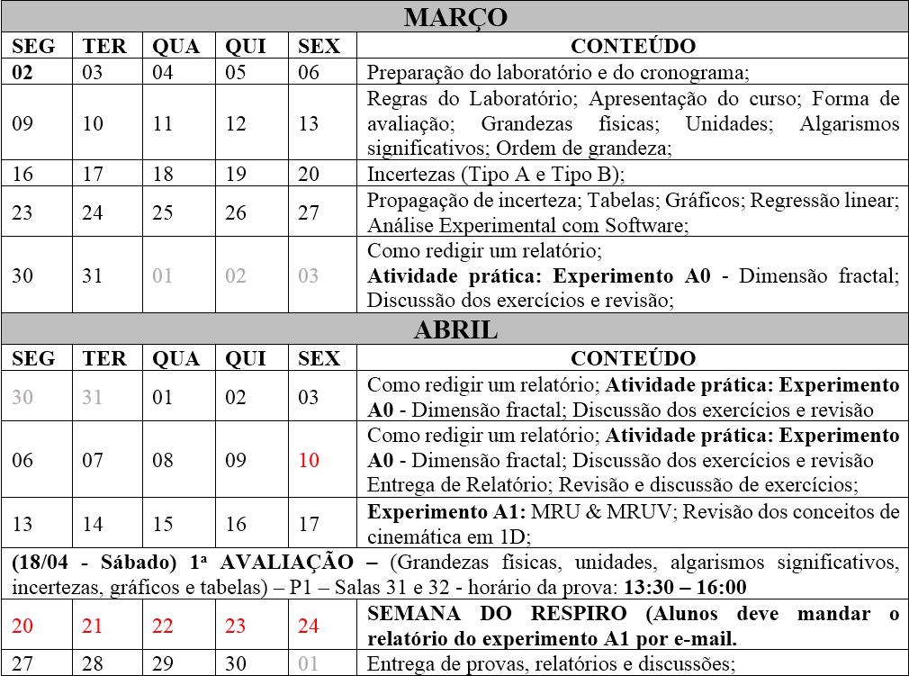
CRONOGRAMA - FIS06326 - Exp1 - Física

Slide 8
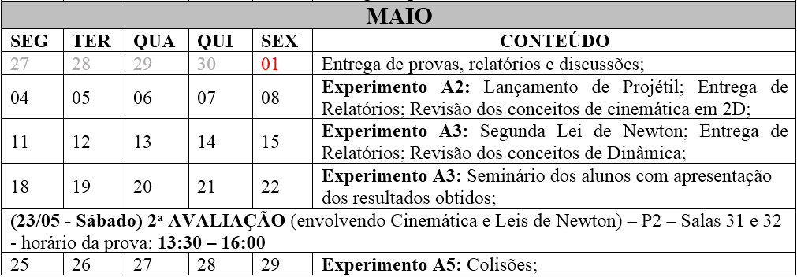
CRONOGRAMA - FIS06326 - Exp1 - Física

Slide 9
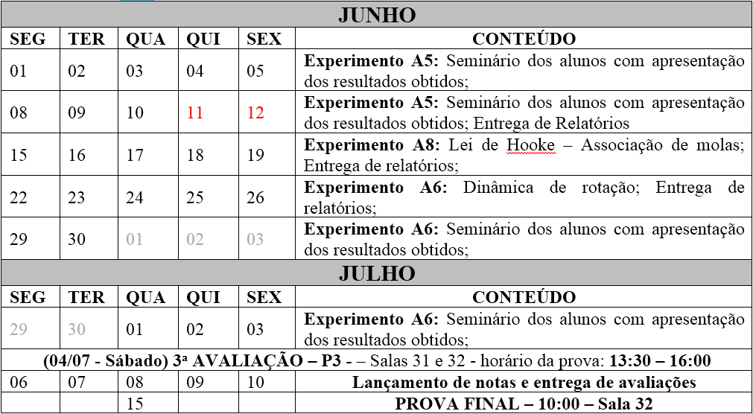
CRONOGRAMA - FIS06326 - Exp1 - Física

Slide 10
CRONOGRAMA - FIS09057 - Exp1 - Engenharas

Slide 11
CRONOGRAMA - FIS09057 - Exp1 - Engenharas

Slide 12
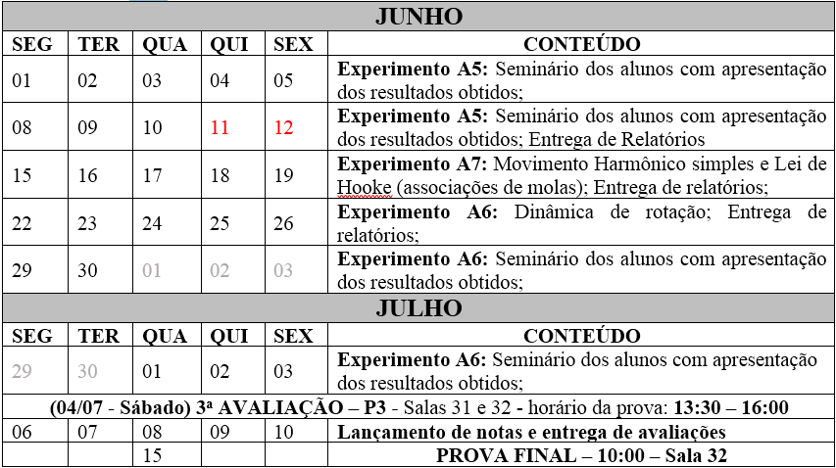
CRONOGRAMA - FIS09057 - Exp1 - Engenharas

Slide 13
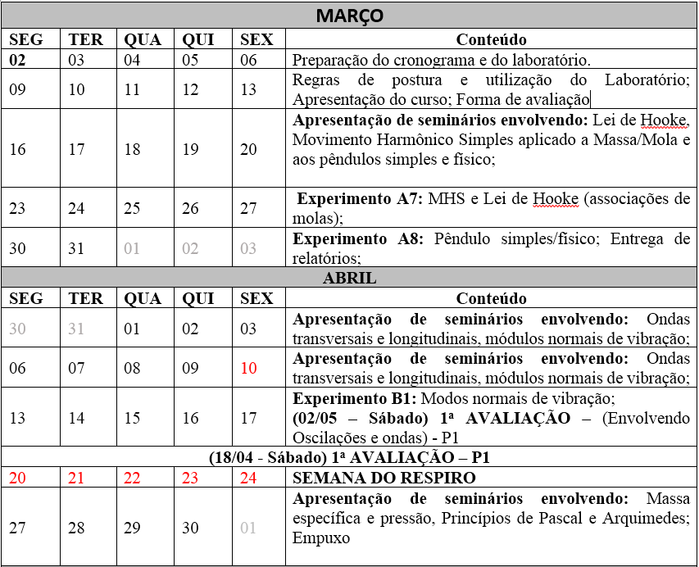
CRONOGRAMA - FIS06090 - Exp2 - Física

Slide 14
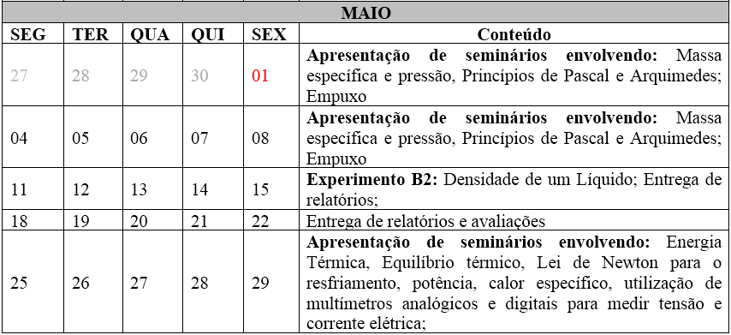
CRONOGRAMA - FIS06090 - Exp2 - Física

Slide 15
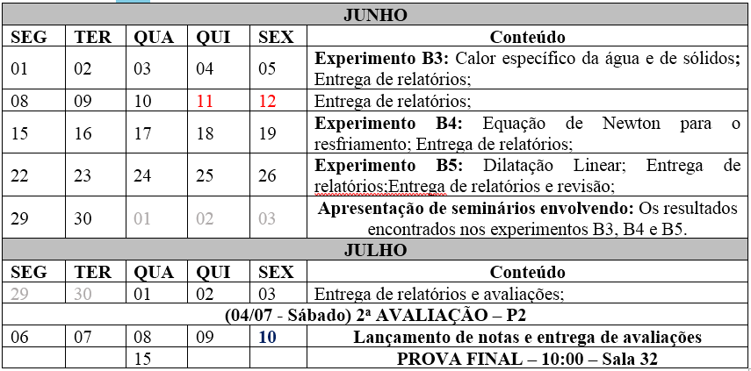
CRONOGRAMA - FIS06090 - Exp2 - Física

Slide 16
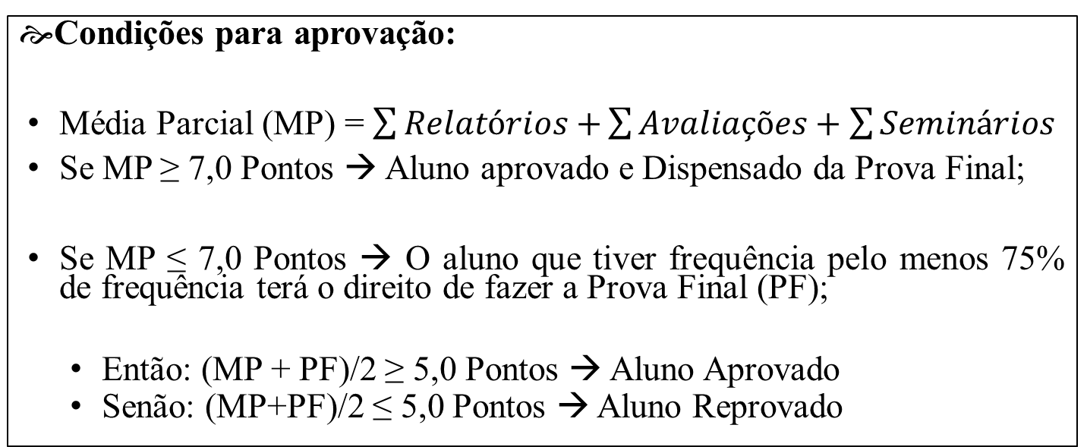
DESENVOLVIMENTO DO CURSO
Condições para aprovação:
Média Parcial (MP) = $\sum{Relatórios+}\sum{Avaliações+\sum{Seminários}}$
Se MP ≥ 7,0 Pontos → Aluno aprovado e Dispensado da Prova Final;
Se MP ≤ 7,0 Pontos → O aluno que tiver frequência pelo menos 75% de frequência terá o direito de fazer a Prova Final (PF);
Então: (MP + PF)/2 ≥ 5,0 Pontos → Aluno Aprovado
Senão: (MP+PF)/2 ≤ 5,0 Pontos → Aluno Reprovado
Manual do Estudante da UFES: Para ser aprovado em uma disciplina, segundo o Regimento Geral da Ufes, é necessário que o estudante tenha presença em pelo menos 75% das aulas e média final igual ou superior a 5, sendo que, quem obtiver média semestral igual ou superior a 7 ficará dispensado da avaliação final.

Slide 17
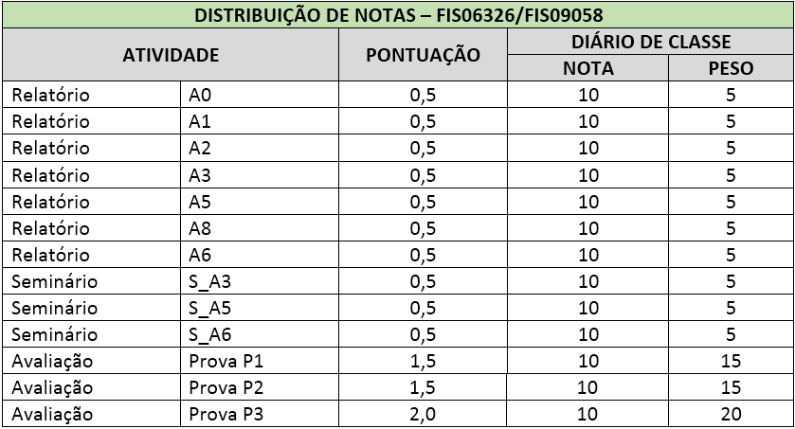
DESENVOLVIMENTO DO CURSO

Slide 18
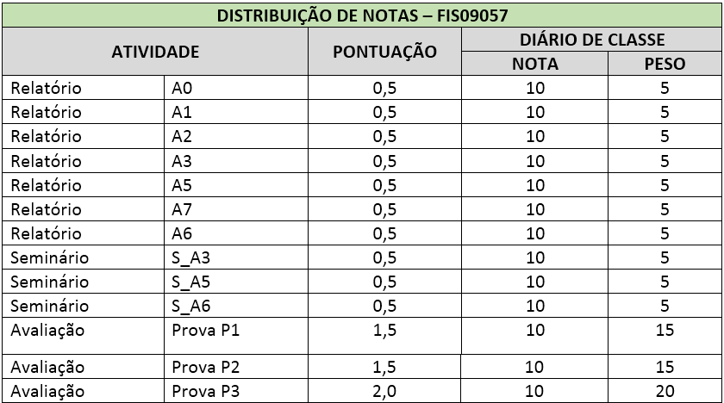
DESENVOLVIMENTO DO CURSO

Slide 19
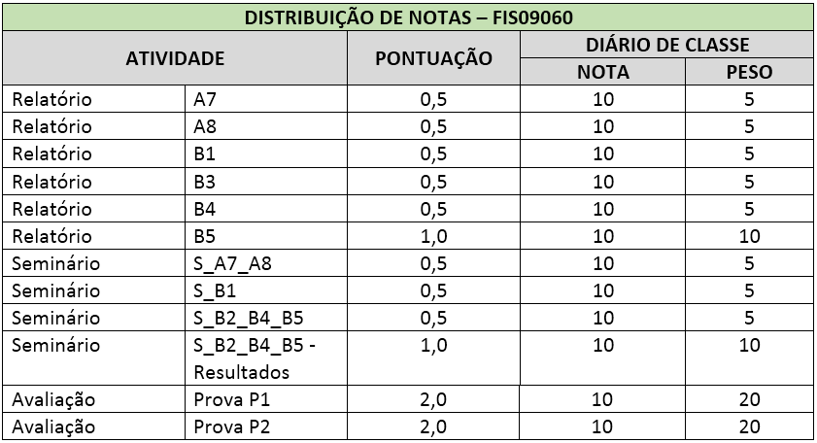
DESENVOLVIMENTO DO CURSO

Slide 20
INFORMAÇÕES GERAIS
NÃO será permitido, em hipótese nenhuma, o uso de calculadoras programáveis (tipo HP ou similares) e celulares, em provas e testes. Entretanto, recomenda-se a utilização de uma calculadora científica comum.
Praticamente em todas as aulas ocorrem avaliações; A reposição destas aulas SOMENTE OCORRERÁ MEDIANTE A APRESENTAÇÃO DE ATESTADO MÉDICO. A aula de reposição deverá ser agendada com o professor de acordo com a disponibilidade deste;
Os relatórios das experiências (1 relatório por grupo) deverão ser apresentados na aula seguinte daquela da realização da experiência, sem prorrogação.
As questões nos roteiros devem ser entregadas antes da execução do Experimento. Esta atividade é INDIVIDUAL. O aluno que não entregar esta atividade não poderá fazer o experimento e não terá direito a reposição.

Slide 21


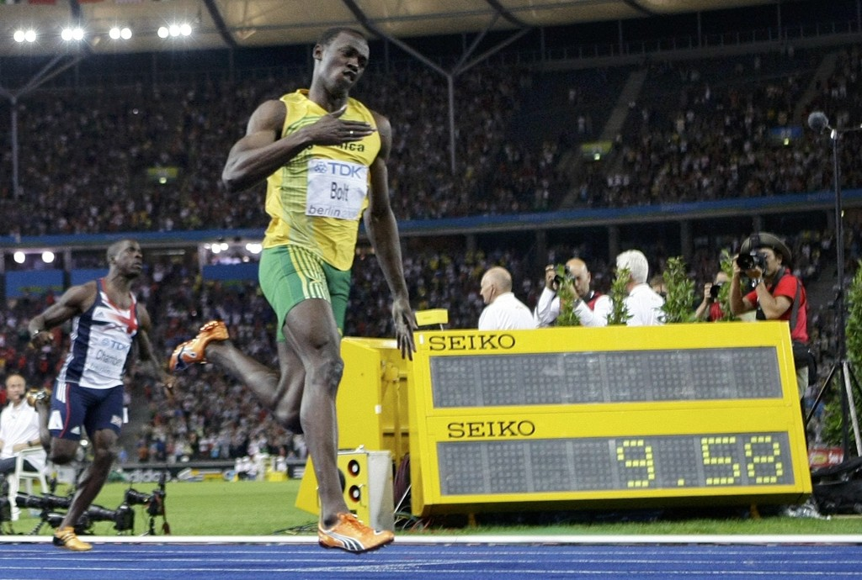
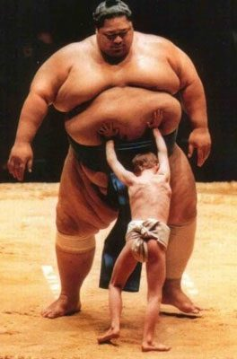
GRANDEZAS FÍSICAS E PADRÕES DE MEDIDAS
Diversas vezes em nosso cotidiano nos deparamos com grandezas físicas. Geralmente quanto tentamos responder algumas perguntas semelhantes a estas:
A UFES é próxima da praia? Qual a distância?
Você chega rápido na universidade? Quanto tempo você demora?
A panela está quente? Qual a temperatura dela?
Este objeto que você está carregando é pesado? Qual a massa dele?

Slide 22
GRANDEZAS FÍSICAS E PADRÕES DE MEDIDAS
Grandezas Físicas
Descrevem de forma qualitativa e quantitativa as propriedades de um corpo ou fenômeno físico.
Todas as grandezas físicas podem ser expressas em termos de um pequeno número de unidades fundamentais.
Embora as grandezas adimensionais sejam descritas apenas por um valor numérico, elas possuem significado físico.
Descrição Quantitativa
MEDIR
Fazer uma medida significa comparar uma quantidade de uma dada grandeza, com outra quantidade da mesma grandeza.
É fundamental definir um padrão ➔ definir uma unidade da grandeza.
A escolha de padrões de grandezas determina o sistema de unidades de todas as grandezas usadas em Física.
O sistema de unidades usado cientificamente é o Sistema Internacional (SI).

Slide 23
GRANDEZAS FÍSICAS E PADRÕES DE MEDIDAS
O SI é baseado em sete unidades fundamentais :
Grandeza | Nome da Unidade | Símbolo
Comprimento [L] | metro | m
Massa [M] | quilograma | kg
Tempo [t] | segundo | s
corrente elétrica [I] | ampère | A
temperatura termodinâmica [T] | kelvin | K
quantidade de substância [N] | mol | mol
intensidade luminosa [I₀] | candela | cd

Slide 24
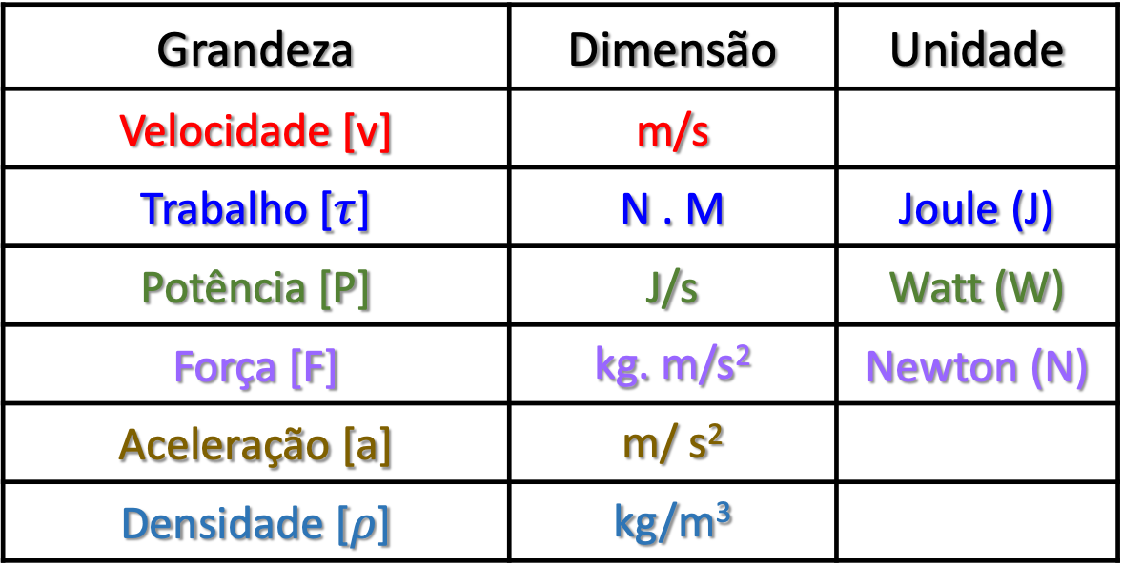
GRANDEZAS FÍSICAS E PADRÕES DE MEDIDAS
Todas as outras unidades são derivados destas sete unidades fundamentais
Grandeza | Dimensão | Unidade
Velocidade [v] | m/s
Trabalho [$τ$] | N . M | Joule (J)
Potência [P] | J/s | Watt (W)
Força [F] | kg. m/s² | Newton (N)
Aceleração [a] | m/ s²
Densidade [$ρ$] | kg/m³

Slide 25
GRANDEZAS FÍSICAS E PADRÕES DE MEDIDAS
Grandezas escalares
Módulo (valor numérico) e unidade;
Exemplos: densidade, pressão, área, comprimento, massa, tempo, energia, potência, temperatura, resistência;
Grandezas vetoriais
Módulo, unidade, direção e sentido
Exemplos: velocidade, aceleração, força, quantidade de movimento, torque, campo elétrico, campo magnético

Slide 26
GRANDEZAS FÍSICAS E PADRÕES DE MEDIDAS
Os prefixos dos múltiplos e submúltiplos mais comuns das grandezas fundamentais.
Múltiplo | Prefixo | Símbolo
10¹² | tera | T
10⁹ | giga | G
10⁶ | mega | M
10³ | kilo | k
10² | hecto | h
10¹ | deca | da
10⁻¹ | deci | d
10⁻² | centi | c
10⁻³ | mili | m
10⁻⁶ | micro | μ
10⁻⁹ | nano | n
10⁻¹² | pico | p
Curiosidades:
Próton | 10⁻¹⁰ m, 10⁻²⁷ kg
Átomo | 10⁻¹⁰ m
Vírus | 10⁻⁷ m , 10⁻¹⁹ kg
Gota de chuva | 10⁻⁶ kg
Período da radiação da luz visível | 10⁻¹⁵ s
Terra | 10⁷ m , 10²⁴ kg
Sol | 10⁹ m , 10³⁰ kg
Via-Láctea | 10²¹ m , 10⁴¹ kg
Universo Visível | 10²⁶ m , 10⁵² kg , 10¹⁸ s

Slide 27
GRANDEZAS FÍSICAS E PADRÕES DE MEDIDAS

Slide 28
GRANDEZAS FÍSICAS E PADRÕES DE MEDIDAS

Slide 29
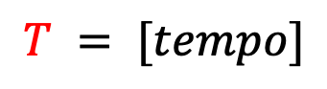
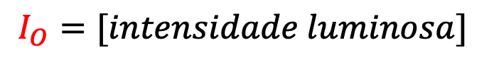
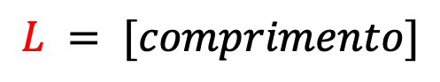
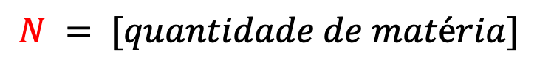
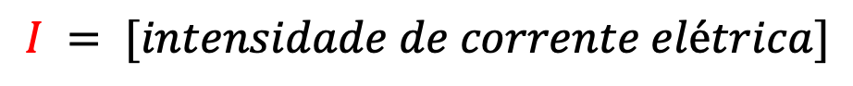

GRANDEZAS FÍSICAS E PADRÕES DE MEDIDAS
Análise Dimensional
Em Física todas as grandezas (fundamentais ou derivadas) podem ser representadas por meio de símbolos dimensionais;
Símbolos dimensionais das grandezas físicas fundamentais no SI:
$$L = [comprimento]$$
$$T = [tempo]$$
$$M = [massa]$$
$$I = [intensidade de corrente elétrica]$$
$$N = [quantidade de matéria]$$
$$I_{O}=[intensidade luminosa]$$

Slide 30
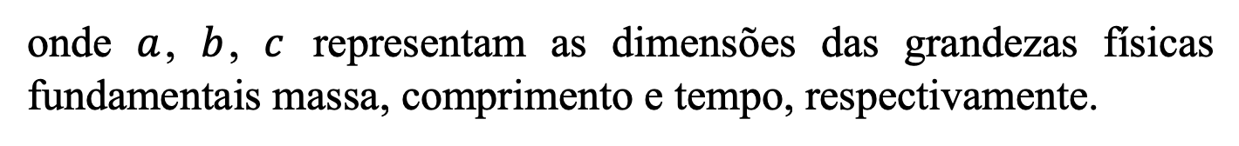
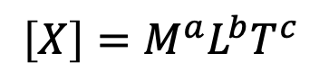
GRANDEZAS FÍSICAS E PADRÕES DE MEDIDAS
Análise Dimensional
Toda grandeza física pode ser expressa, matematicamente, em função de outras grandezas físicas, através da chamada equação dimensional. Sendo assim, uma dada grandeza (X) que depende da massa, do comprimento e do tempo, tem sua equação dimensional escrita da seguinte forma:
$$\left[X\right]=M^{a}L^{b}T^{c}$$
onde $a$, $b$, $c$ representam as dimensões das grandezas físicas fundamentais massa, comprimento e tempo, respectivamente.

Slide 31
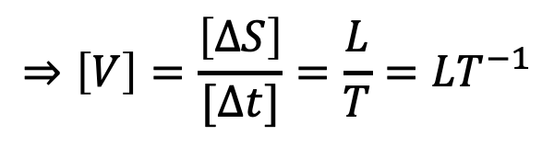
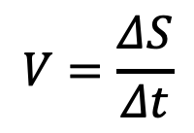
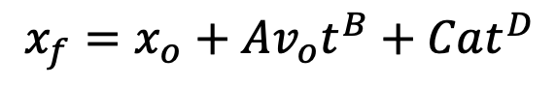
GRANDEZAS FÍSICAS E PADRÕES DE MEDIDAS
Análise Dimensional
Exemplo: Equação dimensional da velocidade escalar linear.
$$V=\frac{ΔS}{Δt}$$
$$⇒\left[V\right]=\frac{\left[ΔS\right]}{[Δt]}=\frac{L}{T}={LT}^{−1}$$
Obs.: a) O símbolo dimensional de um número real é 1 (um); b) O símbolo dimensional de um ângulo plano é 1 (um).
Mais um exemplo: Digamos que você se lembra mais ou menos de uma fórmula do ensino médio que representa o movimento com aceleração constante:
$$x_{f}=x_{o}+Av_{o}t^{B}+Cat^{D}$$
mas não tem certeza sobre os valores das constantes (adimensionais) A, B, C e D.

Slide 32
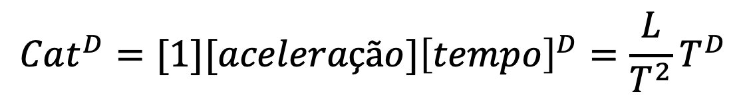
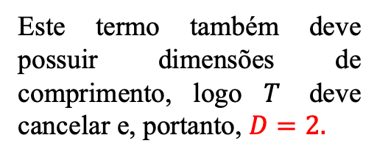
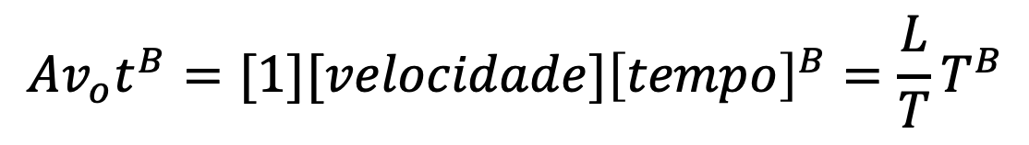
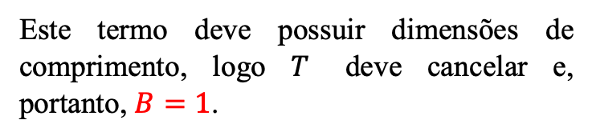
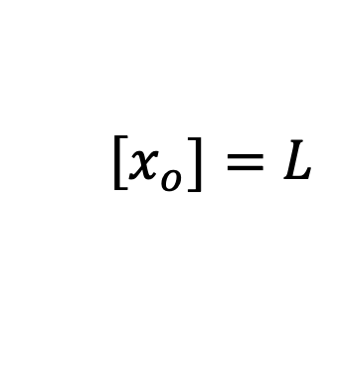
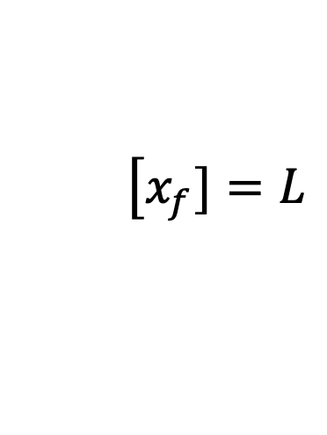
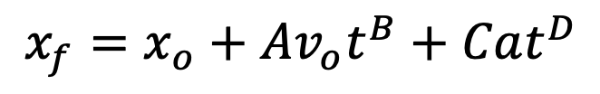
GRANDEZAS FÍSICAS E PADRÕES DE MEDIDAS
$$x_{f}=x_{o}+Av_{o}t^{B}+Cat^{D}$$
Análise Dimensional
Análise dimensional
$$\left[x_{f}]=L\right.$$
$$\left[x_{o}]=L\right.$$
Este termo deve possuir dimensões de comprimento, logo $T$ deve cancelar e, portanto, $B=1$.
$$Av_{o}t^{B}=[1][velocidade]{\left[tempo\right]}^{B}=\frac{L}{T}T^{B}$$
$$Cat^{D}=[1][aceleração]{\left[tempo\right]}^{D}=\frac{L}{T^{2}}T^{D}$$
Este termo também deve possuir dimensões de comprimento, logo $T$ deve cancelar e, portanto, $D=2.$

Slide 33
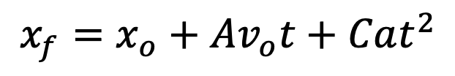
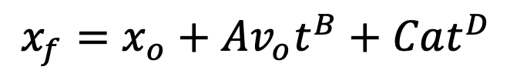
GRANDEZAS FÍSICAS E PADRÕES DE MEDIDAS
Análise Dimensional
$$x_{f}=x_{o}+Av_{o}t^{B}+Cat^{D}$$
Análise Dimensional
$$x_{f}=x_{o}+Av_{o}t+Cat^{2}$$

Slide 34

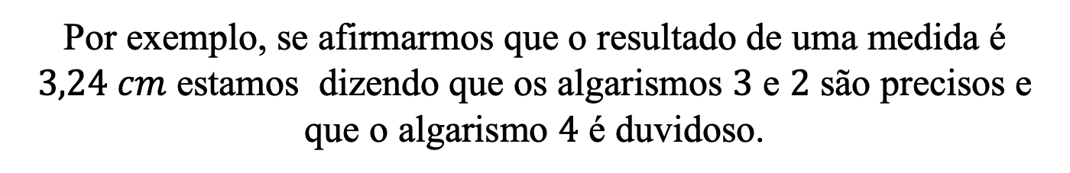
ALGARISMOS SIGNIFICATIVOS
Limitações
A medida de uma grandeza física
Sempre aproximada
Número de algarismos que usamos para representar as medidas.
Por exemplo, se afirmarmos que o resultado de uma medida é $3,24 cm$ estamos dizendo que os algarismos $3$ e $2$ são precisos e que o algarismo $4$ é duvidoso.
Não tendo sentido físico escrever qualquer algarismo após o número $4$.
Toda grandeza deve ter somente um único algarismo duvidoso

Slide 35
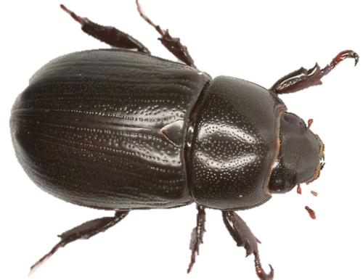
ALGARISMOS SIGNIFICATIVOS
Qual o tamanho deste besouro?
O resultado deve conter todos os dígitos corretos mais um duvidoso.
Alternativas:
a) Entre 0 e 1 cm
b) Entre 1 e 2 cm
c) Entre 1,5 e 1,6 cm
d) Entre 1,54 e 1,56 cm
e) Entre 1,546 e 1,547 cm
Fonte: http://efisica.if.usp.br/mecanica/universitario/incertezas/algarismos/
O tamanho do besouro encontra-se entre 1,5 e 1,6!
Temos certeza que o besouro tem pelo menos 1,5 cm (dígitos corretos)
É preciso expressar mais um algarismo duvidoso!

Slide 36
ALGARISMOS SIGNIFICATIVOS
0
1
dm
dm
Exemplo ilustrativo
0
1
2
3
4
5
6
7
8
9
10
11
cm
cm
mm
0
10
20
30
40
50
60
70
80
90
100
mm
Suposição... “chute”: depende do olho do medidor.
Instrumento de Medida | Comprimento da barra | Quantidade de algarismos significativos obtidos
régua decimetrada
1,1 dm
2
régua centimetrada
11,3 cm
3
régua milimetrada
112,4 mm
4

Slide 37
ALGARISMOS SIGNIFICATIVOS
Exercício de fixação
Valor da medida em metros | Número de significativos
57,896
5
5,79 x 10¹
3
5,7896321 x 10¹
8
0,6 x 10²
1
E se o valor da última medida fosse convertido em milímetros?

Slide 38
ALGARISMOS SIGNIFICATIVOS
Exercício de fixação
E se o valor da última medida fosse convertido em milímetros?
Valor da medida | Número de significativos
0,6 x 10² metros
1
0,6 x 10⁵ milímetros
1 (consistente)
6 x 10⁴ milímetros
1 (consistente)
3 (inconsistente com o número de algarismos significativos da medida original)
600 x 10² milímetros

Slide 39
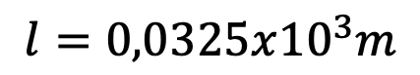
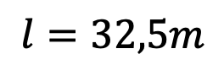
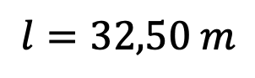
ALGARISMOS SIGNIFICATIVOS
Observações
Não é algarismo significativo o zero à esquerda do primeiro algarismo significativo diferente de zero.
$$l=32,5m$$
$$l=0,0325x{10}^{3}m$$
Zero à direita de algarismo significativo também é algarismo significativo.
$$l=32,5m$$
$$l=32,50 m$$
Arredondamento.➔ Quando for necessário fazer arredondamento de algum número utilizaremos a seguinte regra: quando o último algarismo depois dos significativos for menor que 5, abandonamos; se for maior ou igual que 5 acrescentamos uma unidade ao significativo anterior.

Slide 40



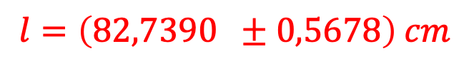
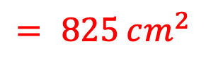
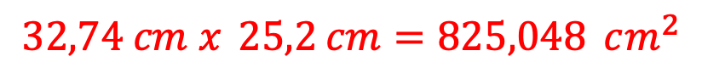
ALGARISMOS SIGNIFICATIVOS
Operações Matemáticas ➔ um único algarismo duvidoso;
Operações
Soma e subtração: Após realizar a soma, o resultado deve apresentar apenas um algarismo duvidoso.
$$133,35 cm – 46,7 cm = 86,65 cm$$
$$= 86,7 cm$$
Produto e divisão: O resultado da operação deve ser fornecido com o mesmo número de algarismos significativos do fator que tiver o menor número de algarismos significativos.
$$32,74 cm x 25,2 cm=825,048 cm^{2}$$
$$= 825 cm^{2}$$
Algarismos significativos em medidas com erro
$$l=\left(82,7390 ±0,5678\right) cm$$
$$=\left(82,7 ±0,6\right) cm$$

Slide 41
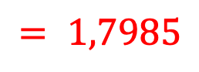

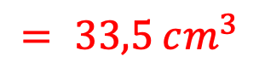
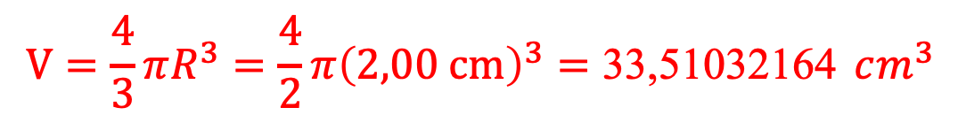
ALGARISMOS SIGNIFICATIVOS
Operações Matemáticas ➔ um único algarismo duvidoso;
Operações
Radiciação, potenciação, logaritmação, etc: O resultado deve apresentar o mesmo número de algarismo significativos da grandeza operada.
$$\log\left(62,874\right)=1,798471091$$
$$= 1,7985$$
Medidas diretas ou indiretas: Envolvendo constantes matemáticas ou físicas deve-se manter o número de algarismos significativos da medida
$$V=\frac{4}{3}πR^{3}=\frac{4}{2}π{\left(2,00 cm\right)}^{3}=\text{33,51032164 }cm^{3}$$
$$= 33,5 cm^{3}$$

Slide 42
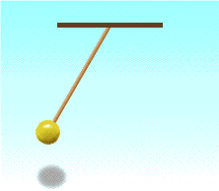
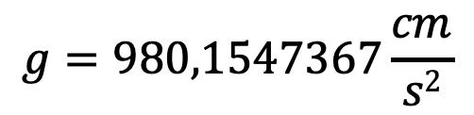
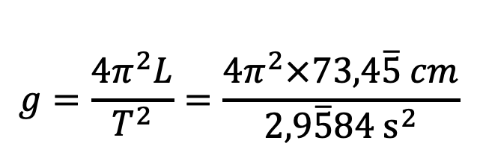
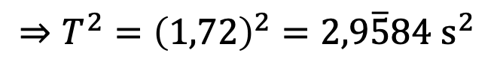
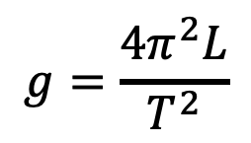



ALGARISMOS SIGNIFICATIVOS
Exemplo pêndulo simples → calculo da aceleração da gravidade
$$g=\frac{4π^{2}L}{T^{2}}$$
$$⇒T^{2}={\left(1,72\right)}^{2}=2,9\overline{5}84 s^{2}$$
$$\begin{matrix} \\ g=\frac{4π^{2}L}{T^{2}}=\frac{4π^{2}×73,4\overline{5} cm}{2,9\overline{5}84 s^{2}}\end{matrix}$$
Período: $T = 1,72 s$
$$g=980,1547367\frac{cm}{s2}$$
Comprimento do fio: $L = 73,45 cm$
$$g=980\frac{cm}{s2}$$

Slide 43




ALGARISMOS SIGNIFICATIVOS
Conversão de unidades
(Grandezas expressas em diferentes sistemas de unidades)
Ao realizar uma transformação de unidades para uma determinada grandeza física, o resultado final deve possuir o mesmo número de algarismos significativos da expressão original;
Caso seja conveniente é possível utilizar potências de dez para expressar o resultado final;
Exemplo:
$$P = 695 lb$$
$$= (695 x 4,448) N$$
$$= 3091,4 N$$
$$P =309 x 10 N=3,09 x {10}^{3}N$$

Slide 44
Bibliografia
Bibliografia
Bibliografia básica
Tipler, P.A.; Mosca, G.; Física para Cientistas e Engenheiros: Mecânica, Oscilações e Ondas, Termodinâmica, vol.1, 6.Ed., Rio de Janeiro: Livros Técnicos e Científicos, 2006. (Seções 1.1-1.5)
Bibliografia complementar
Halliday, D.; Resnick, R.; WALKER, J.; Fundamentos de Física. vol. 1, 8.Ed., Rio de Janeiro: Livros Técnicos e Científicos, 2009. (Seções 1.1-1.7)
Serway R.A.; Jewett, Jr. J.W.; Princípios de Física: Mecânica Clássica, 1.Ed., São Paulo: Cengage Learning, 2001. (Seções 1.3-1.6)

